Slide 1

Buffets
de Órganos en Europa

Slide 2
Se le llama buffet de órganos a la estructura de carpintería en la que están resguardados los tubos y base de resortes del instrumento. Se le llama también la CAJA del órgano.
El buffet además de las funciones originales para resguardar y proteger, también juega un papel esencial de megáfono y resonador. A menudo es un gabinete muy elaborado que refleja el estilo de su época, alternando las partes antiguas de madera ricamente trabajadas , con la parte instrumental. El buffet es a menudo diseñado por un arquitecto e interpretada por un carpintero o ebanista, es una obra de arte por derecho propio.
Cholulitalita

Slide 3
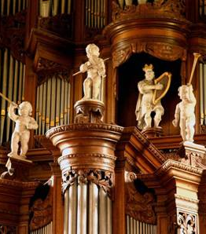
Los órganos son instrumentos musicales frágiles y complejos. Muchos han sufrido los estragos del tiempo, repetidamente revisados y reparados. Hoy en día no queda mucho de los instrumentos originales.
Pero algunos buffets de órganos, han atravesado los siglos en general sin demasiados daños, reutilizados tal cual o con algunas adiciones.
Si hacemos un viaje desde el sur hasta el norte de Europa, hay para todos los gustos: el estilo barroco moderno, el estilo renacentista y el más exuberante estilo rococó.
Que lo disfruten.
Fuga en ré menor de J.S Bach (extracto)
Clic.

Slide 4
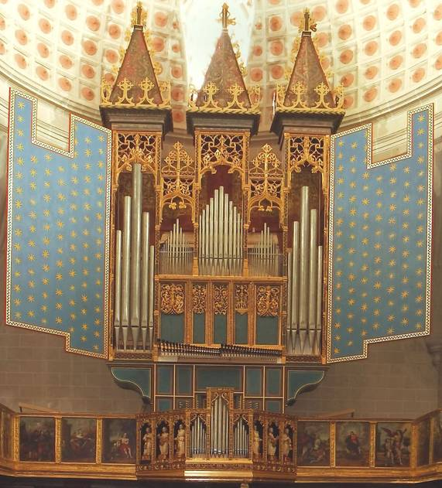
Buffet
de un Órgano de Tribuna
Daroca (España, Aragon) Iglesia Colegiada Santa Maria 1470 (restaurada en 2006)
Volet
Protección y decoración
Montre
Registros visibles
Llamada
Juego de lengüetas dispuestas horizontalmente
Positif
Registros ubicados frente a la tribuna

Slide 5
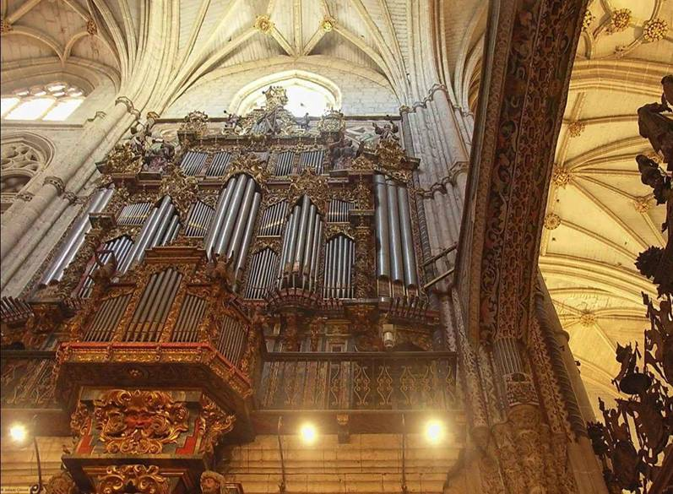
Palencia – España ---Catedral de San Antolin 1688

Slide 6
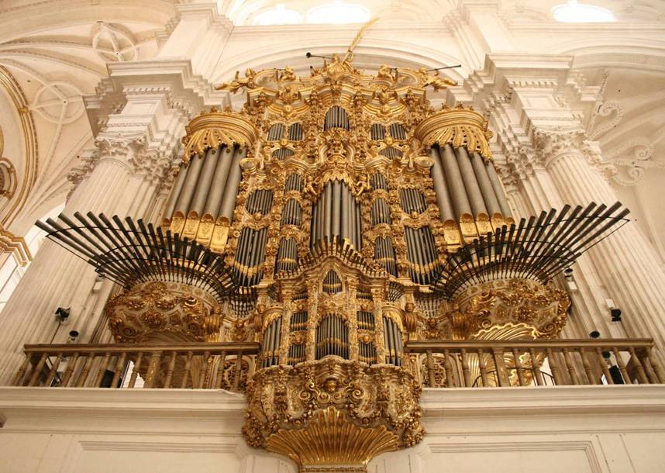
Granada ( España) Catedral de la Encarnación. 1744

Slide 7
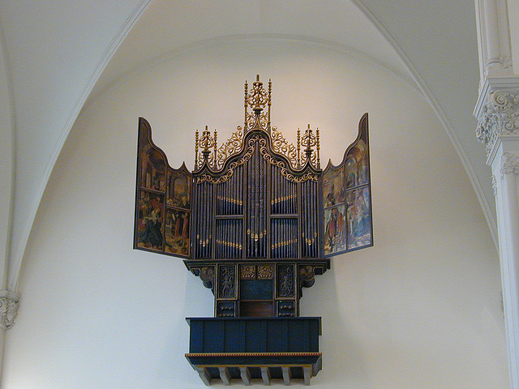
Kijksmuseum.Amsterdam.Holanda. Fue construido para la Iglesia en Scheenda 1526
Sólo se conserva la fachada y los tubos del frente. Está planeada la reconstrucción.

Slide 8
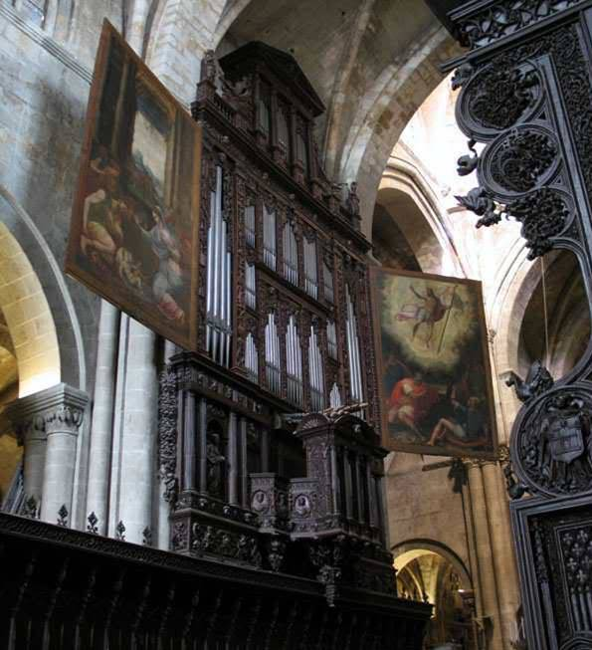
Tarragona – España – Catedral de Santa María 1566

Slide 9
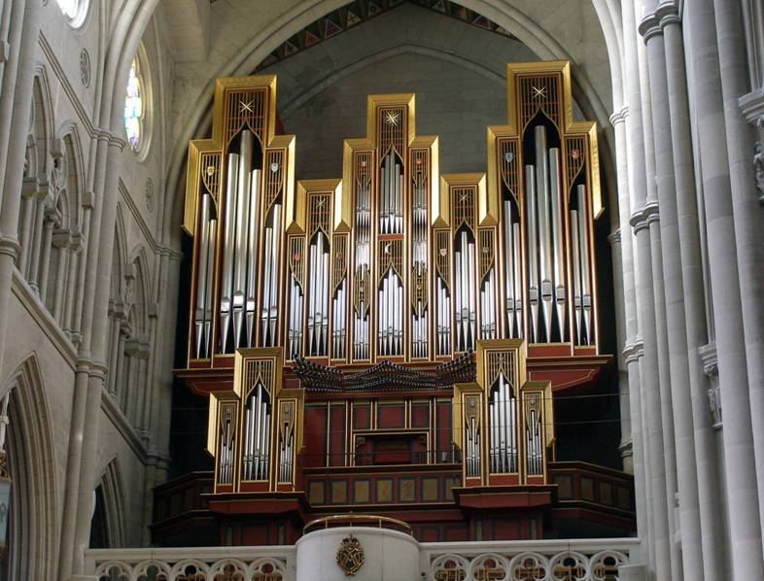
Madrid – España – Catedral de Almudena -1999

Slide 10
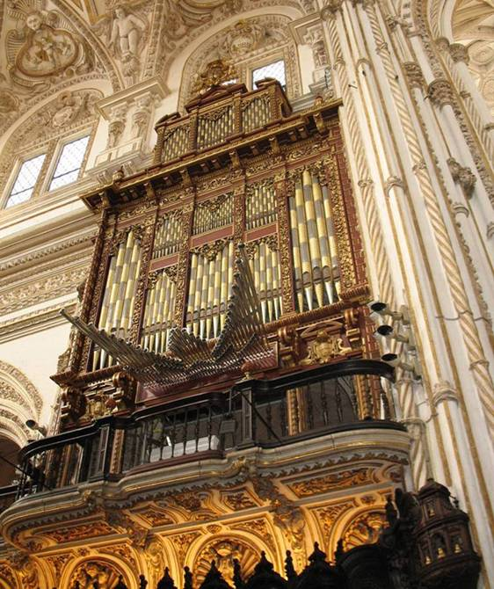
Córdoba – España – Mezquita ND de la Asunción

Slide 11
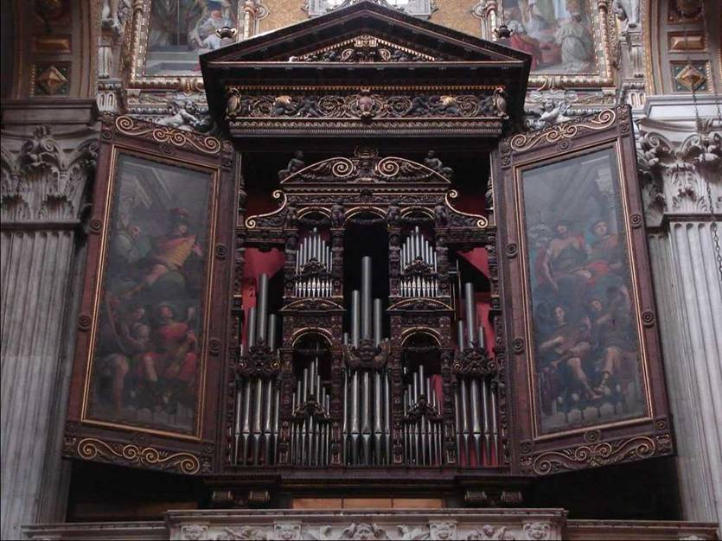
Génova –Italia– Catedral de San Lorenzo - 1554

Slide 12
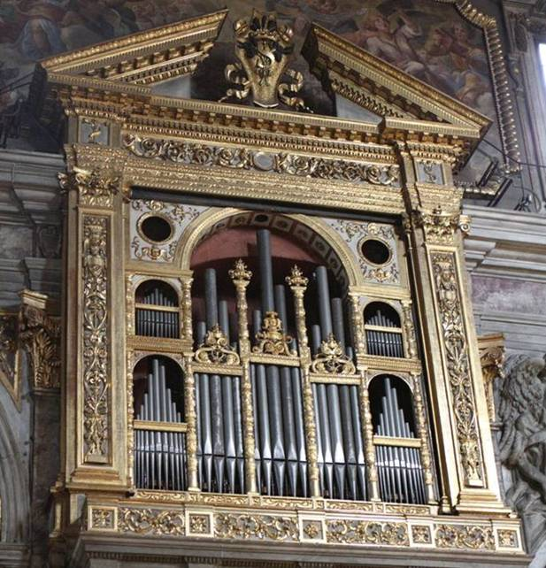
Florencia – Italia – Iglesia de la Santísima Anunziatta - 1509 -
a

Slide 13
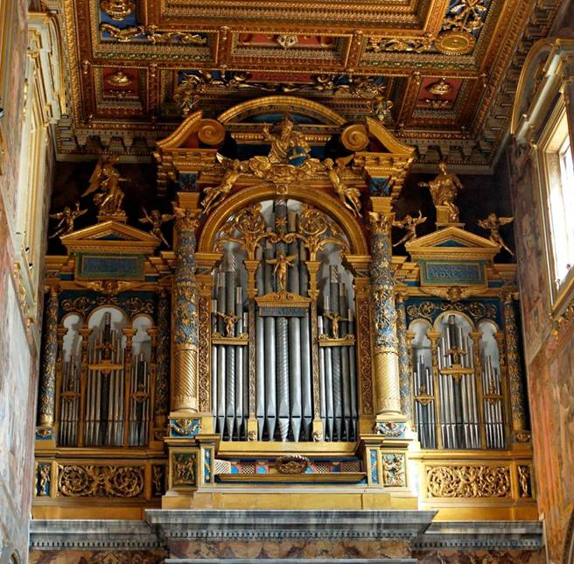
Roma – Italia Basílica de San Juan de Letran - 1598

Slide 14
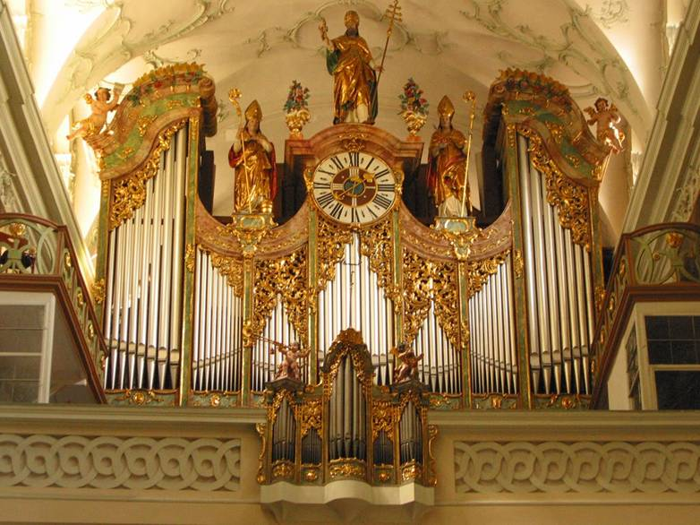
Salzburgo – Austria – Abadía de San Pedro - 1620

Slide 15
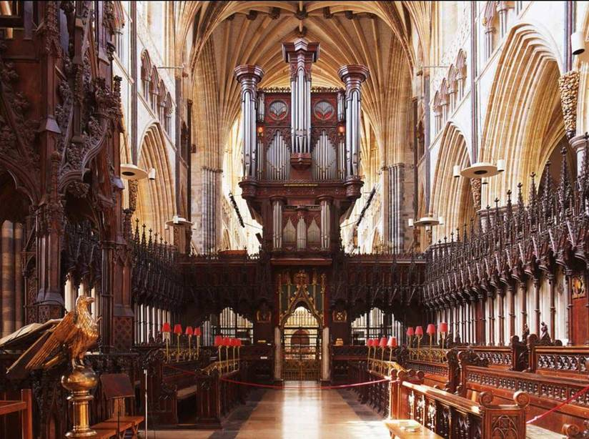
Exeter – Devon – Gran Bretaña – Catedral de San Pedro 1665.
Buffet de John Loosemor 1891- Ampliado por Henry Willis

Slide 16
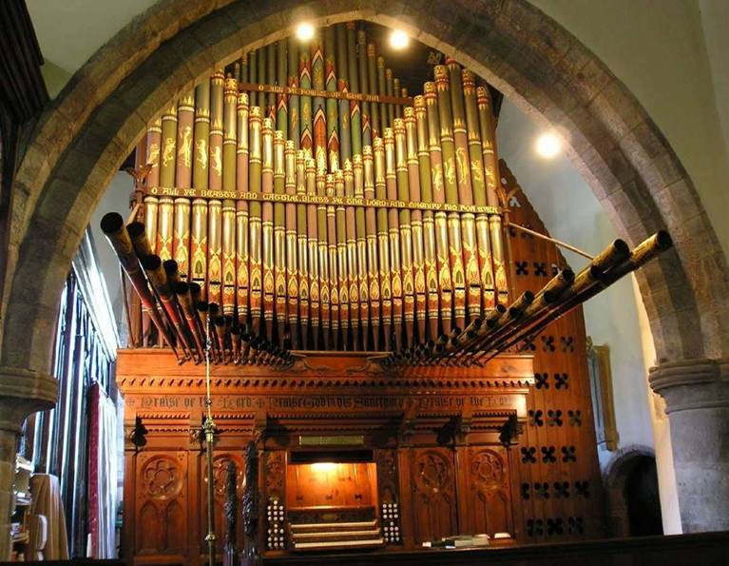
Abergavenny, País de Gales (Gran Bretaña) Priorato de Santa María.1861
País donde los tubos son a menudo ricamente decorados.

Slide 17
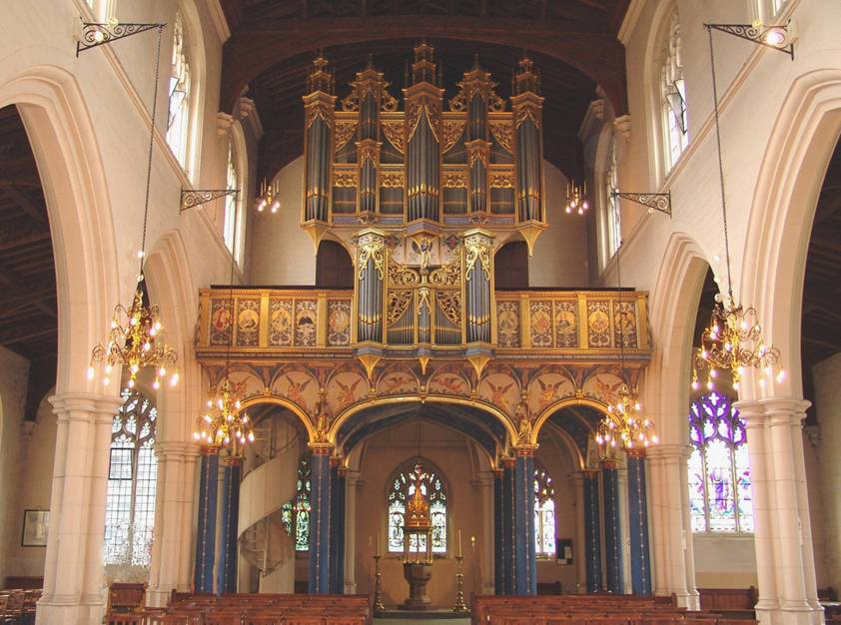
Carlshalton,Surrey (Gran Bretaña) Iglesia de todos los Santos.1932.
Buffet y tribuna de estilo néo gotico, obra de Sir John Ninian Comper.

Slide 18
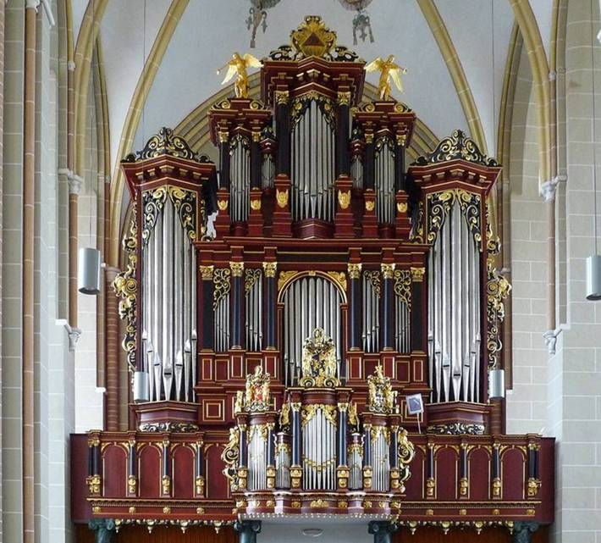
Zutfen (Países Bajos) Iglesia de Santa Walburga.1643
Fabricante del órgano Hans Heinrich Bader.

Slide 19
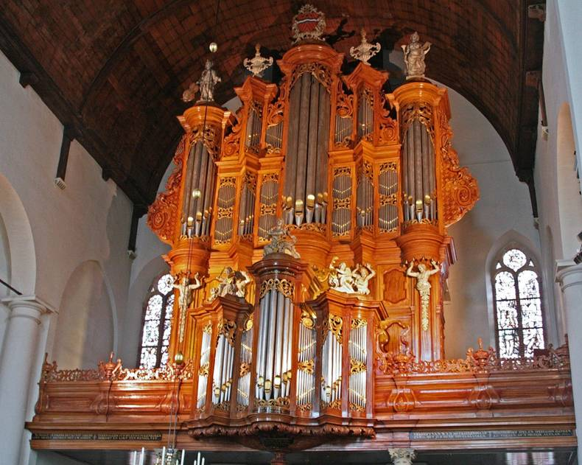
Maasluiss (Países bajos) Groote Kerk (Gran Iglesia) 1732
Fabricante Rudolf Carrels – Buffet: Daniel de Vries.

Slide 20
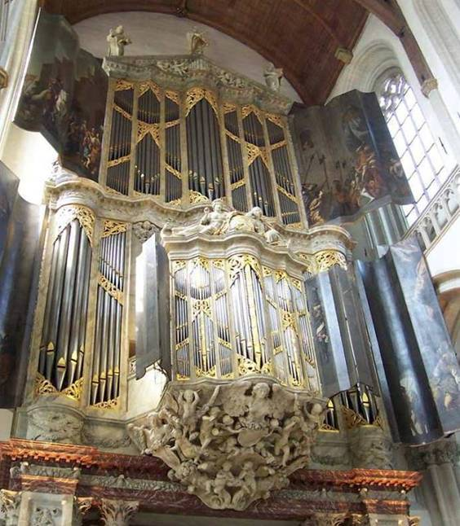
Amsterdam (Países Bajos) (nueva iglesia) 1645

Slide 21
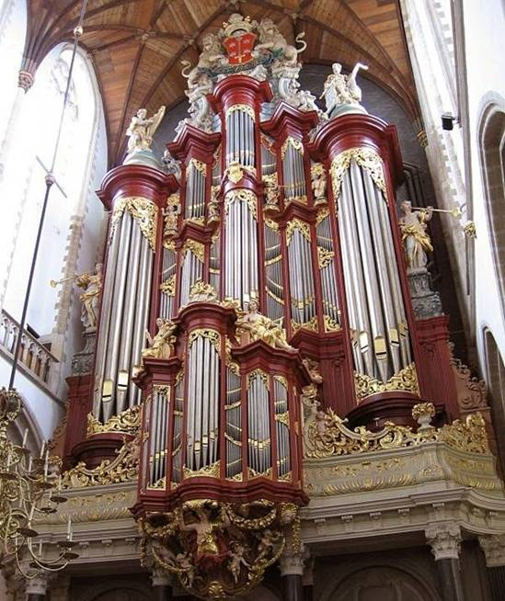
Pura maravilla musical. El órgano permaneció casi intacto desde el siglo 18.
Haarlem (Países Bajos) Sint Bavokerk. Iglesia de San Bavon 1738
Fabricante del órgano: Christian Müller. Buffet: Jan Van Logtareen.

Slide 22
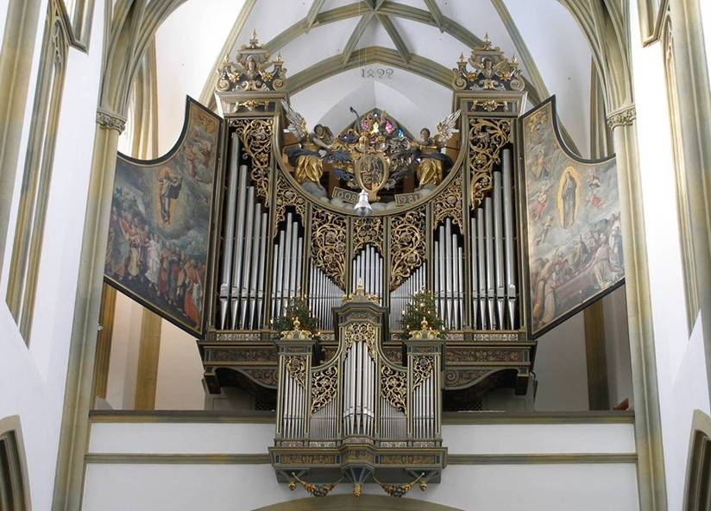
Augsbourg (Alemania) Basílica de San Ulrico y Santa Afra 1608
Particularidad: el edificio alberga una iglesia católica y una luterana (órgano)

Slide 23
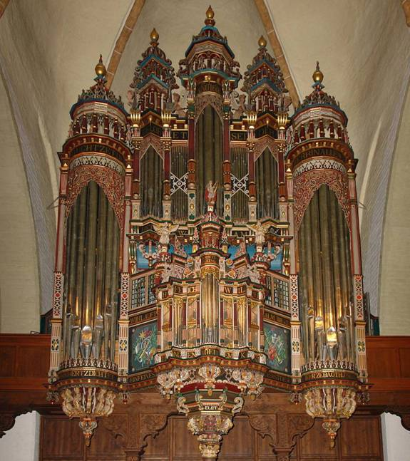
Brëme (Alemania) Iglesia de San Martin 1619 Buffet de Hermann Wolff
Fin del estilo renacimiento , debut del barroco.

Slide 24
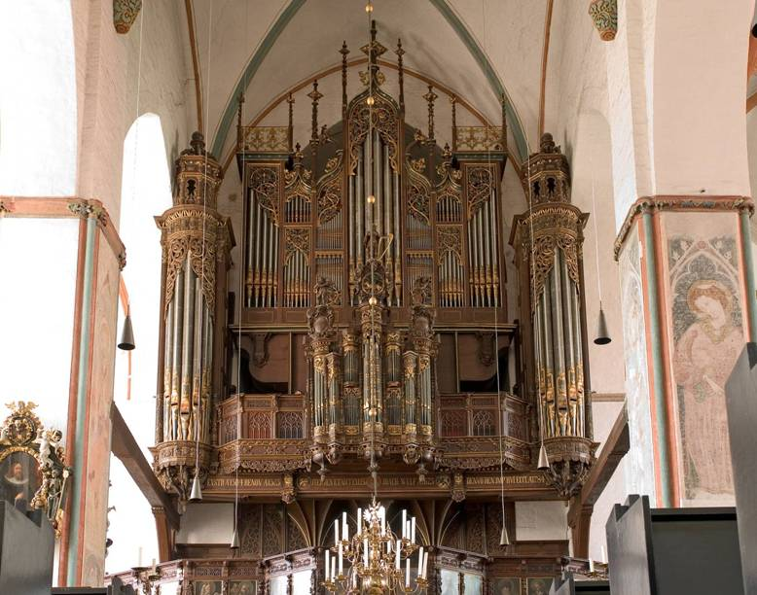
Lübeck (Alemania) Iglesia de Saint Jacques, buffet 1504
La iglesia y el órgano escaparon milagrosamente de bombardeos que destruyeron la ciudad.

Slide 25
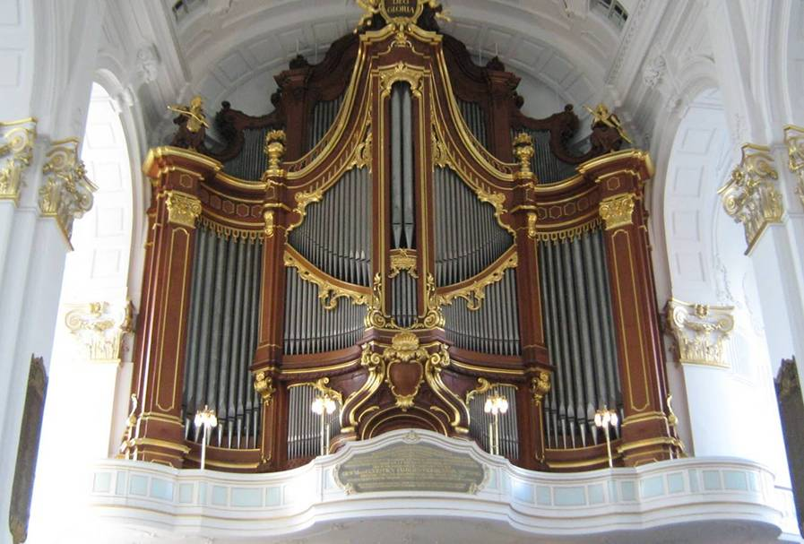
Hamburgo (Alemania) iglesia de St. Michel 1912
Reconstrucción y agrandado del buffet de 1769, después de un incendio en 1905

Slide 26
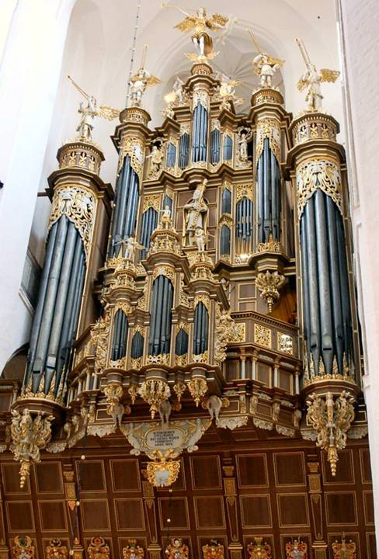
Stralsund (Alemania)
Marienkirche
Iglesia de Sta. María
1659

Slide 27
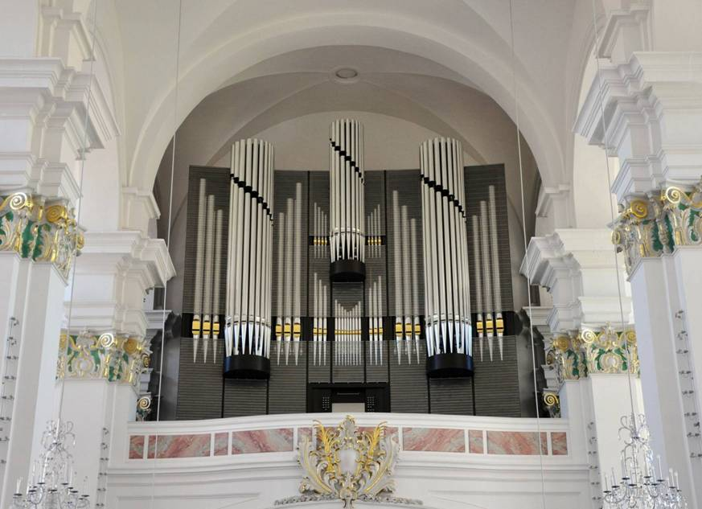
Heidelberg (Alemania), Iglesia de Jesuítas. 2009

Slide 28
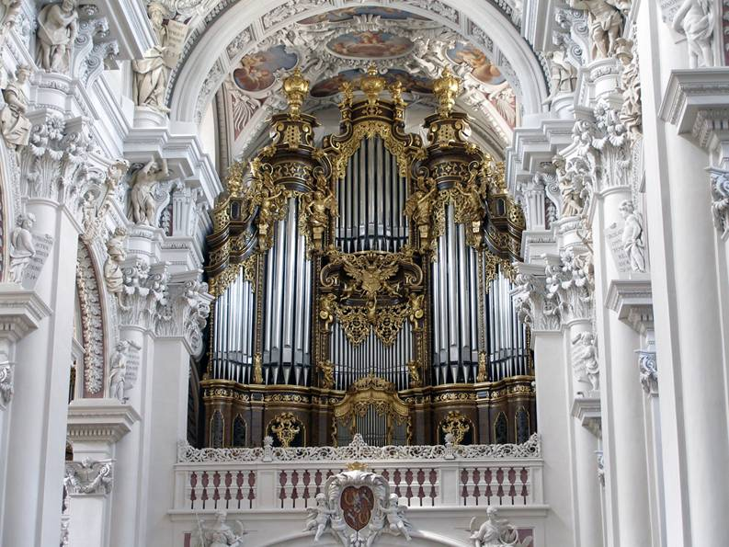
Passau (Alemania) Catedral de San Esteban (San Etienne)
Particularidad: el edificio tiene 5 órganos unidos por una consola don 5 teclados.

Slide 29
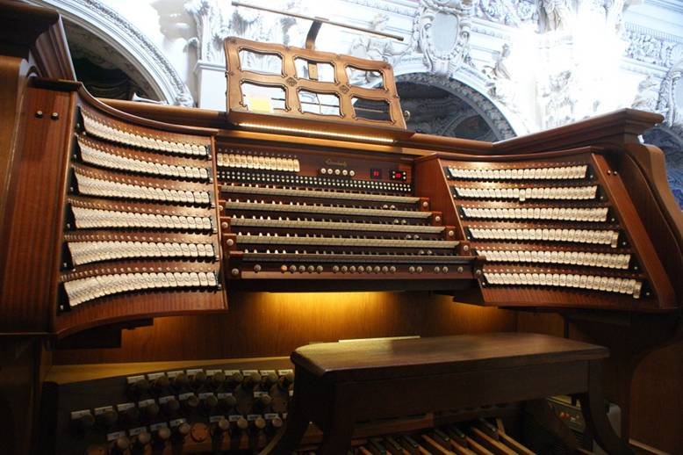
La consola comanda cinco instrumentos diférentes :
El Gran órgano (126 jeux) en la nave central.- Dos órganos (25 jeux chaque) en las naves laterales-
Un órgano de eco - 19 jeux) - Un órgano de coro (38 jeux) -
Esta configuración es , de hecho, el mas grande órgano de iglesia en Europa

Slide 30
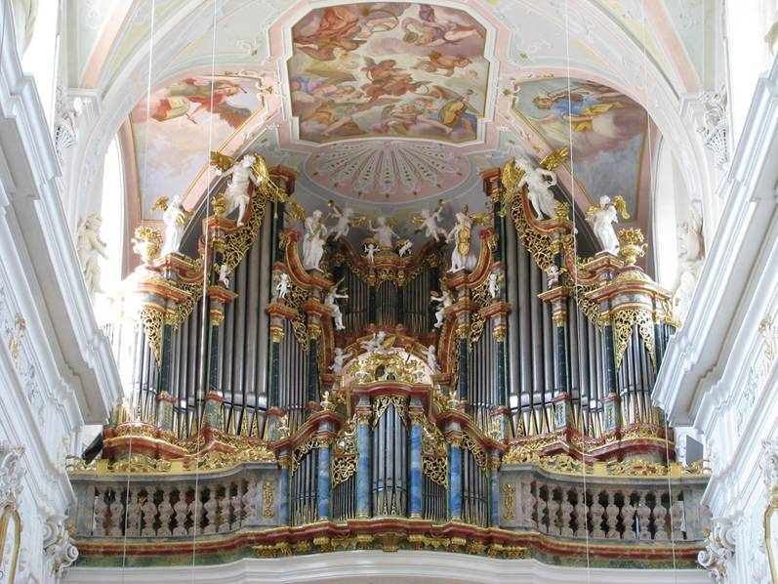
Ochsenhausen (Alemania) Abadía de San Jorge 1728
Örgano de Joseph Gabler, buffet de Franz Erb.

Slide 31
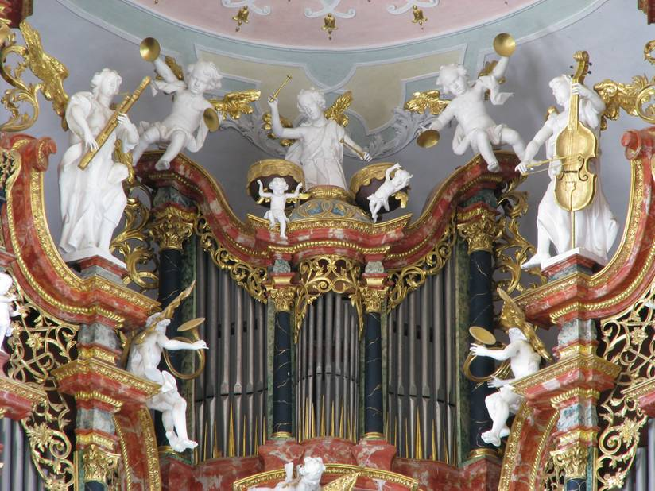
Ochsenhausen (Alemania) Abadía de San Jorge detalle de la parte central
Es una muestra culminante del estilo rococó.

Slide 32
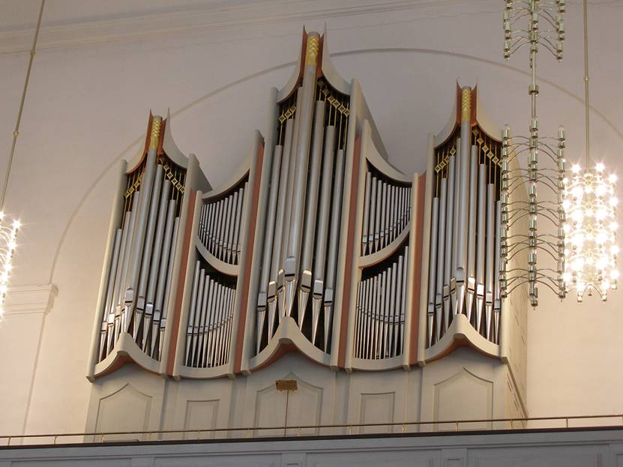
Dresden (Alemania) DreikÖnigskirche Iglesia de la épifanía 1992

Slide 33
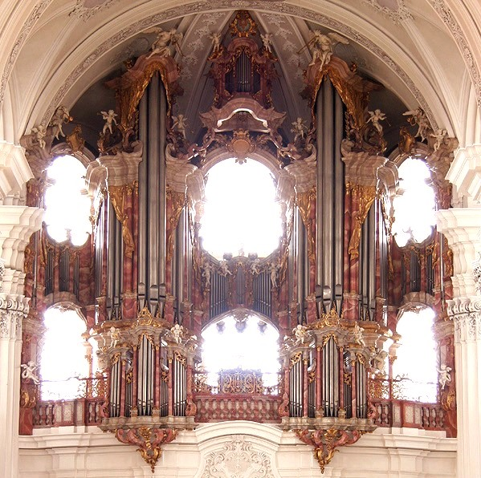
Weingarten (Alemania) Abadía de San Martin 1737.
J. Gabler ha hecho una verdadera proeza al insertar el órgano alrededor de 6 ventanas del edificio..

Slide 34
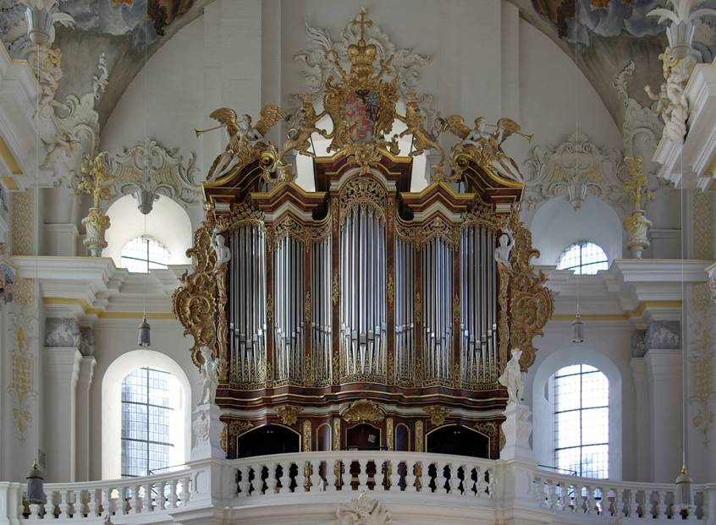
Trèves (Alemania) Iglesia de St. Paulin 1753 – Buffet de Baltasar Neumann

Slide 35
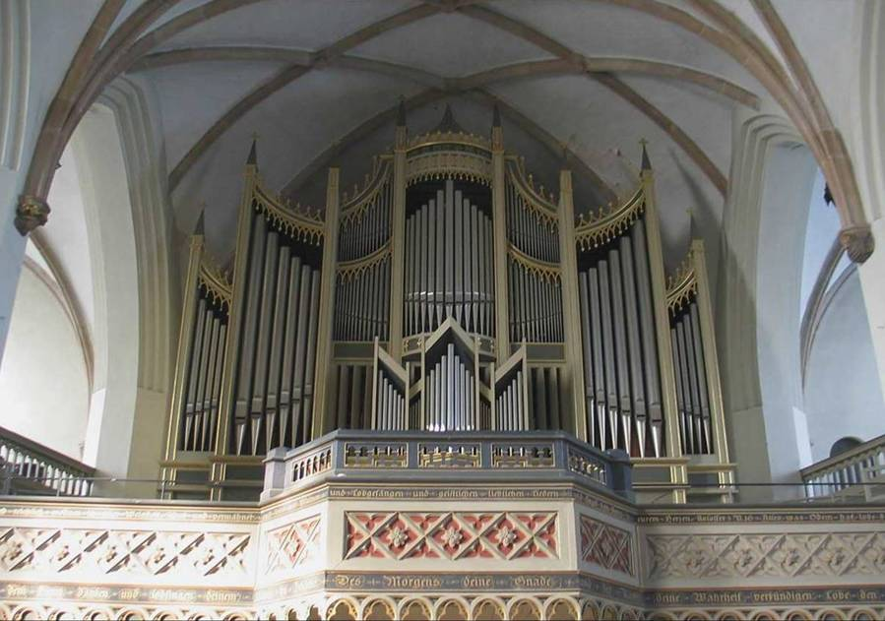
Wittenberg (Alemania) Iglesia de Samta María 1983

Slide 36
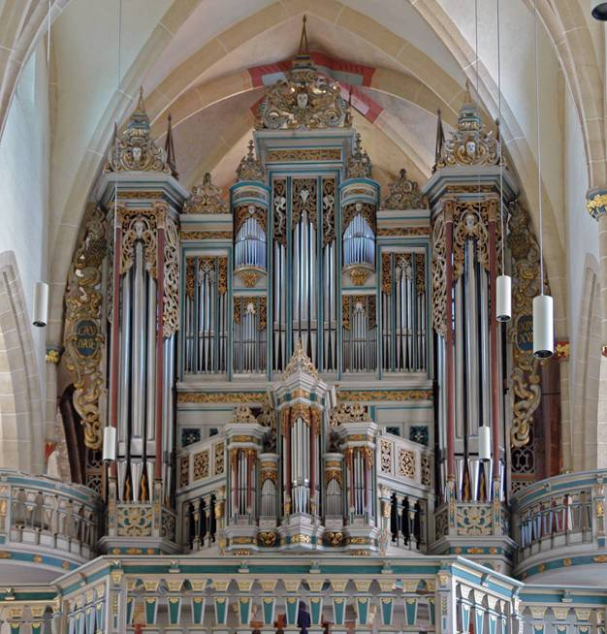
Erfurt (Alemania) Abadía dominical de los Padres Predicadores 1648

Slide 37
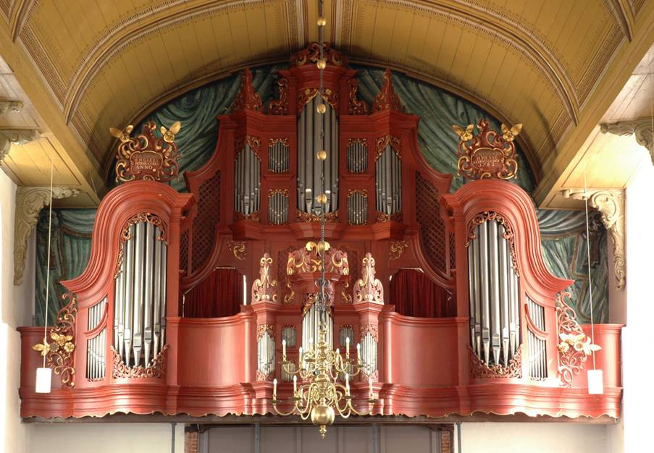
Weener ( Alemania) Iglesia de San Jorge 1710 Febrivante del órgano Arp Schnitger.

Slide 38
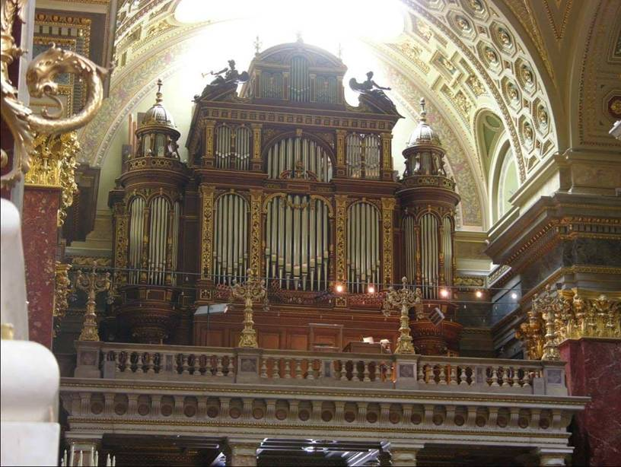
Budapest (Hungría) Basílica Szent István St. Etienne 1905
Fabricante del órgano húngaro Jósef Angster

Slide 39
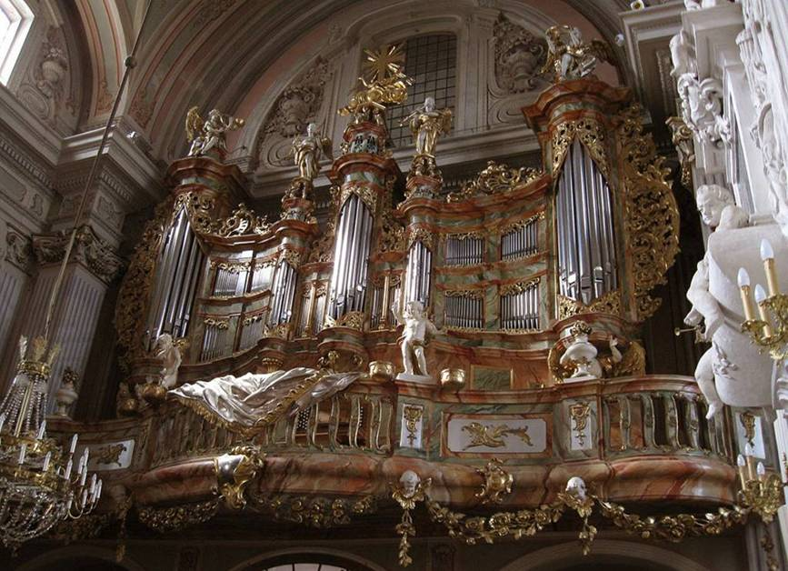
Varsovia (Polonia) Iglesia de St. Anne 1753

Slide 40
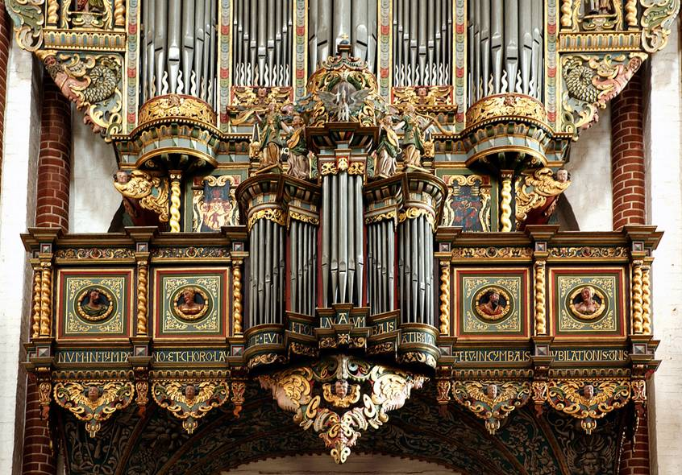
Roskilde (Dinamarca) Catedral 1554
Detalle del Positivo y de la Tribuna.

Slide 41
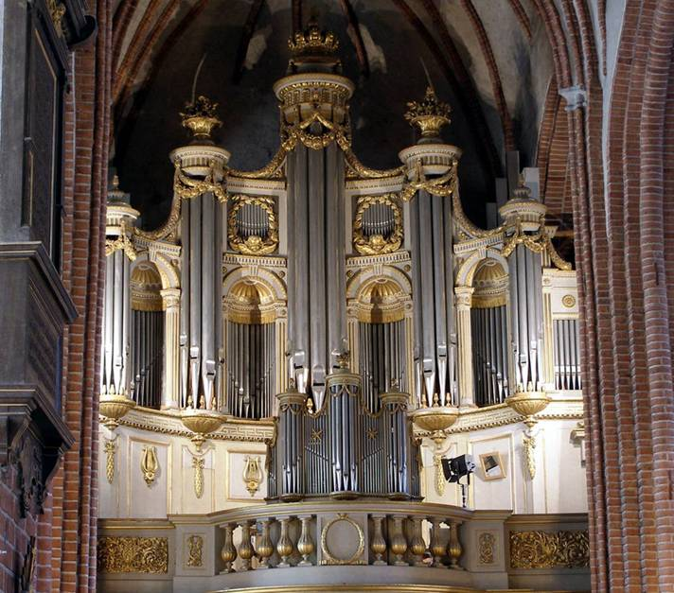
Estocolmo (Suecia) Storkirkan – Catedral de San N icolás 1796

Slide 42
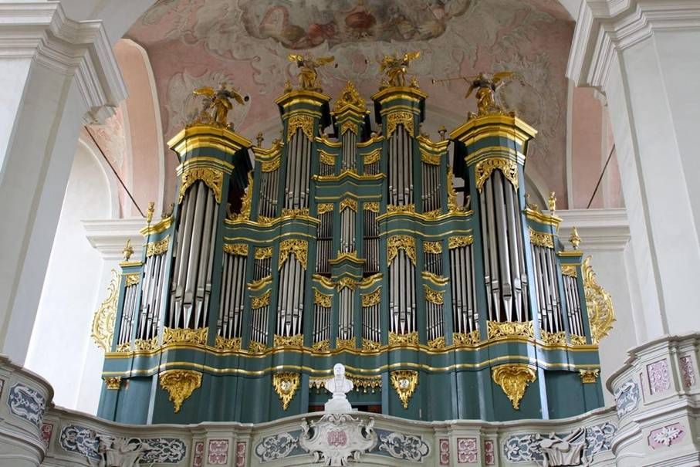
Vilnius (Lituania) Iglesia de St. Jean 1782
Nuevo órgano instalado después del incendio de 1737

Slide 43
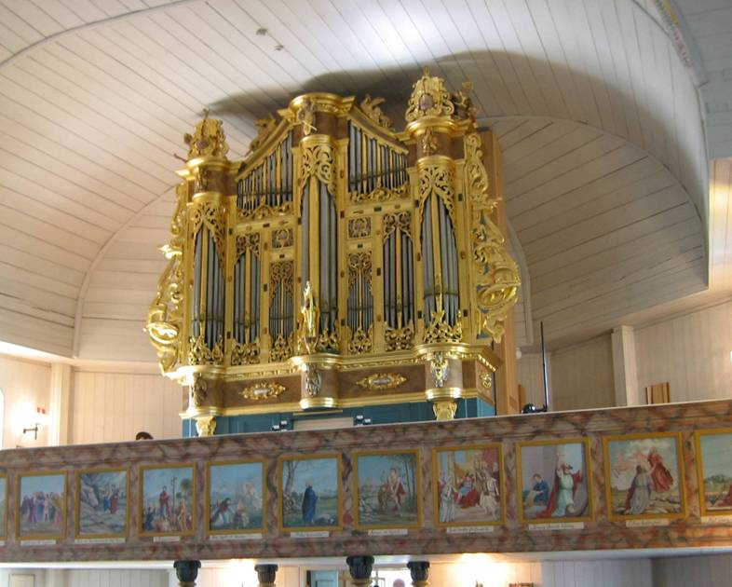
Overtonea (Suecia) iglesia Parroquial 1608
El órgano de Santa Gertrudis (Estocolmo) fué comprado e instalado aquí en 1781.

Slide 44
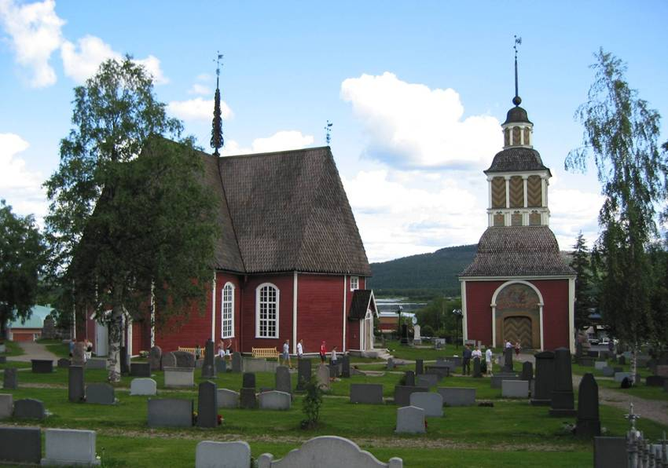
Overtonea: iglesia de madera del siglo 17º es la mejor conservada de Suecia.
Está a 20 km. Al sur del Círculo Polar, sobre la frontera con Finlandia

Slide 45
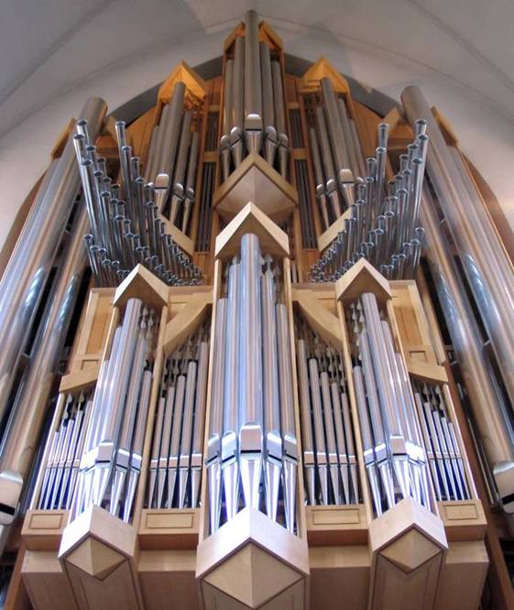
Reykjavik (Islandia) Iglesia de Hallgrimur 1992

Slide 46
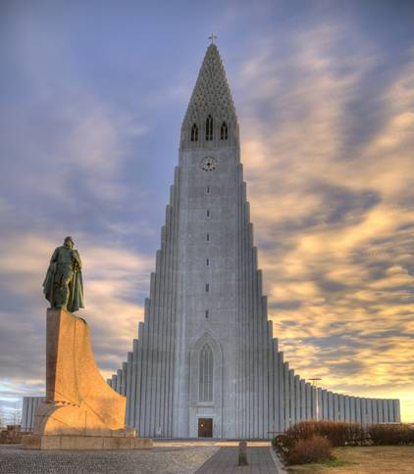
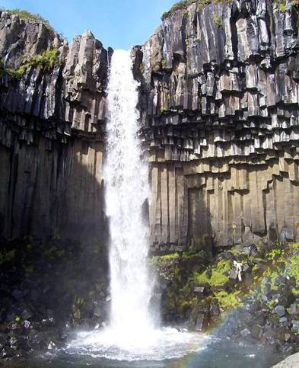
Iglesia de Hallgrimur
Svartifoss
El arquitecto quiso darle la forma de los órganos basálticos islandeses.
El viaje se acaba aquí en Islandia donde los tubos posan naturalmente.
Egé . Febrero 2011

Slide 47

Imágenes y textos de internet
Traducción y presentación Cholulita
2015

Slide 48







¿Te ha gustado?
Puedes ver más entrando
Aquí
Además puedes recibir powerpoints en tu correo electrónico suscribiéndote aquí:

